Slide 2

Xây dựng hệ thống hỗ trợ quản lý trong bối cảnh COVID
CÔNG NGHỆ WEB VÀ
DỊCH VỤ TRỰC TUYẾN
Thành viên nhóm:
Ngô Quốc Dũng - 20183896
Bùi Xuân Dương - 20183901
Nguyễn Khánh Duy - 20183906
Nguyễn Mạnh Dũng - 20183899

Slide 3
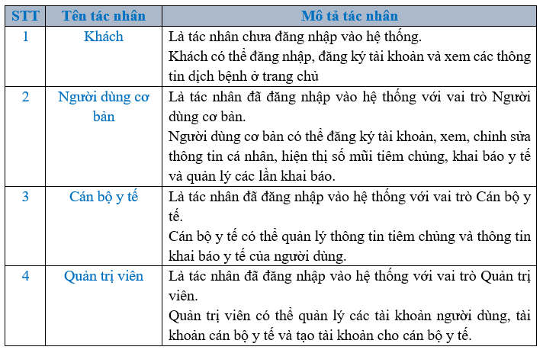
1. Mô tả tổng quan đề tài
Xây dựng hệ thống hỗ trợ quản lý trong bối cảnh COVID trong đó có các chức năng cơ bản sau:
+ Hệ thống hỗ trợ 3 loại người dùng chính: Quản trị viên, Cán bộ y tế và Người dùng cơ bản
+ Cho phép Người dùng cơ bản đăng ký tài khoản, xem, chỉnh sửa thông tin cá nhân, hiện thị số mũi tiêm chủng, khai báo y tế và quản lý các lần khai báo.
+ Cho phép Cán bộ y tế quản lý thông tin tiêm chủng và thông tin khai báo y tế của người dùng.
+ Cho phép Quản trị viên quản lý các tài khoản người dùng, tài khoản cán bộ y tế và tạo tài khoản cho cán bộ y tế.
Các tác nhân của hệ thống

Slide 4
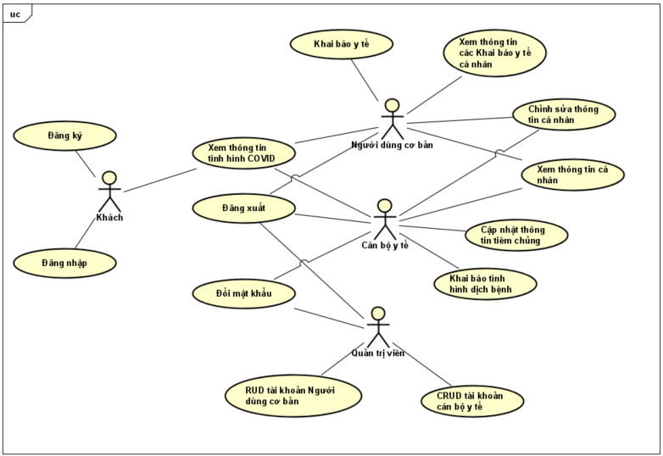
2. Phân tích yêu cầu chức năng
Biểu đồ Usecase hệ thống

Slide 5
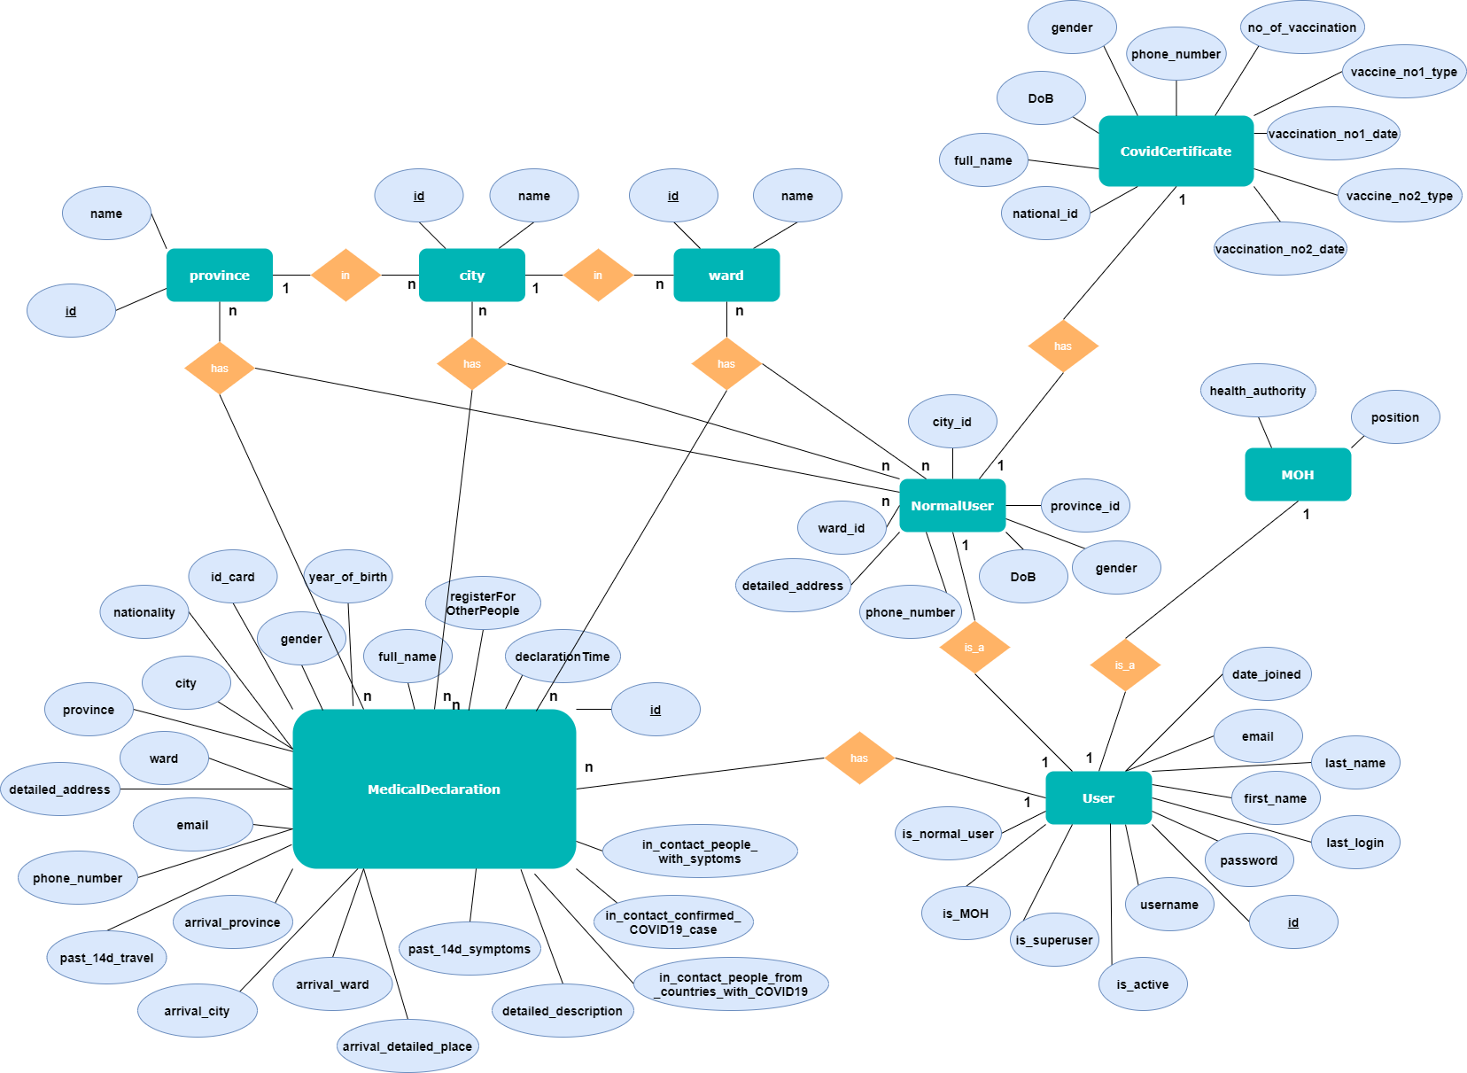
3. Thiết kế cơ sở dữ liệu

Slide 6


4. Công nghệ sử dụng
Frontend
Do yêu cầu đặc thù của bài toán nên nhóm không sử dụng các công nghệ mới khi triển khai làm việc với Frontend mà chỉ sử dụng HTML cùng với CSS và Javascript. Các thành phần của Frontend đều được nhóm viết một cách thủ công cũng như tham khảo một số thiết kế bên ngoài nhưng tuyệt nhiên không sao chép cũng như không sử dụng các thư viện có sẵn.
Backend
Với mục tiêu dễ tiếp cận sử dụng, phù hợp với mọi đối tượng, kể cả những bạn chưa tiếp xúc với lập trình web trước đây, nhóm lựa chọn Django, một web framework bậc cao được viết hoàn toàn bằng ngôn ngữ Python, một ngôn ngữ rất dễ tiếp cận với đại đa số các bạn học lập trình. Ngoài ra Django còn có đẩy đủ các module, thư viện hỗ trợ chúng ta trong việc phát triển web.

Slide 7
5. Kết luận và hướng phát triển
Khó khăn và Bài học
Khó khăn gặp phải
Các thành viên lần đầu làm việc với nhau
Nhiều thành viên lần đầu tiếp cận với việc phát triển Web
Làm quen với một công nghệ phát triển Web
Bài học thu được
Kỹ năng làm việc nhóm
Các kỹ năng, các bước cần tiến hành khi phát triển một Website
Các bài học giá trị thu được khi giải quyết các khó khăn vướng mắc trong quá trình phát triển đề tài
Kết luận và hướng phát triển
Kết luận
Hệ thống chưa được hoàn thiện một cách hoàn toàn tuy nhiên đã đáp ứng được các yêu cầu cơ bản do nhóm đề ra, nếu có thời gian nghiên cứu phát triển thì hệ thống sẽ đem lại lợi ích rất lớn, trở thành một vũ khí hữu hiệu chống lại đại dịch COVID-19.
Hướng phát triển
Cải thiện hệ quản trị cơ sở dữ liệu cho hệ thống
Triển khai thêm các chức năng phục vụ các nhóm tác nhân đã có và triển khai them các chức năng mới phục vụ các nhóm người dùng khác.
Thiết kế hệ thống hoạt động chặt chẽ và hiệu quả hơn giữa các nhóm người dung.

Slide 8
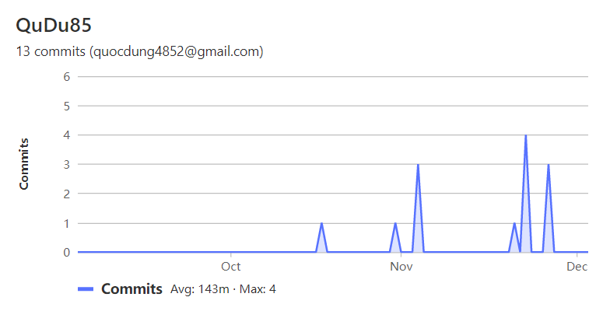
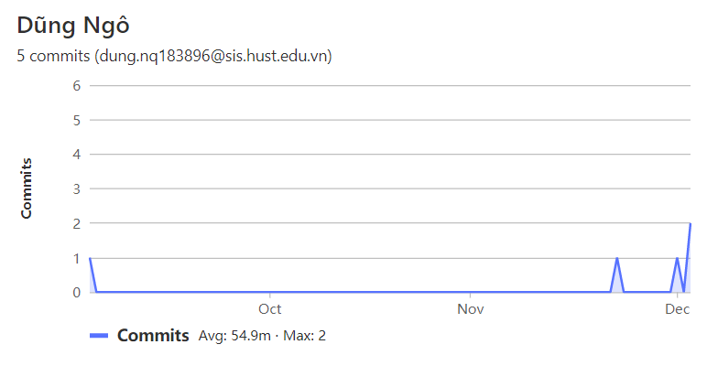
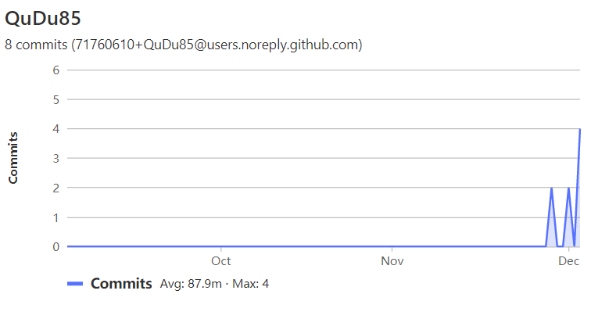
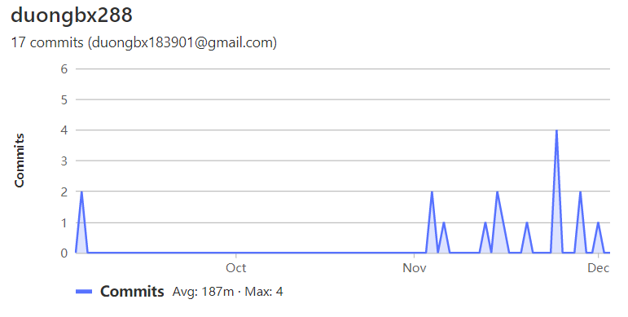
6. Đóng góp của các thành viên trong nhóm
Ngô Quốc Dũng - 20183896
Bùi Xuân Dương - 20183901

Slide 9
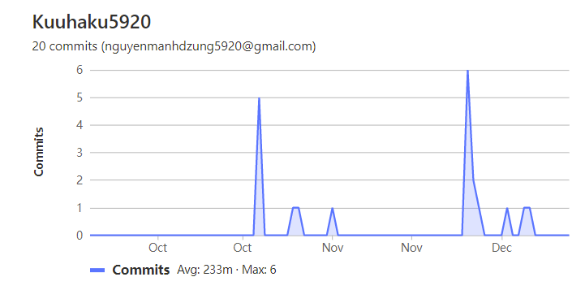
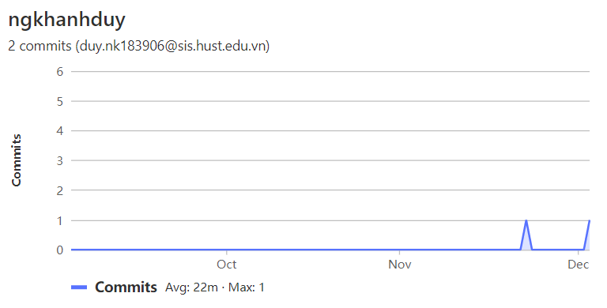
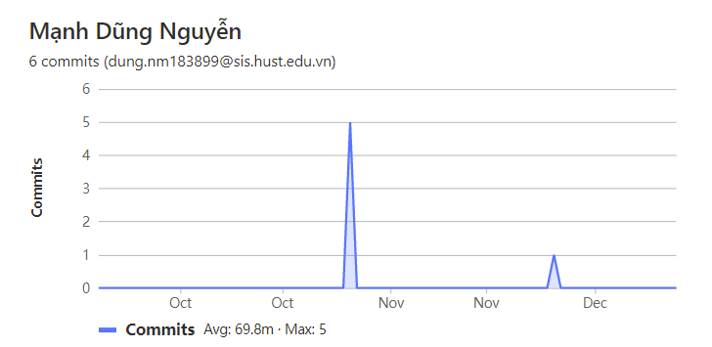
6. Đóng góp của các thành viên trong nhóm (tiếp)
Nguyễn Mạnh Dũng - 20183899
Nguyễn Khánh Duy - 20183906

Slide 10
THANK YOU !

